Slide 1
Dysgu o COVID-19
Helpu timau i symud ymlaen

Slide 2
Nod
Gweithdy i helpu timau i fyfyrio ar y profiad a’r dysgu a gasglwyd yn ystod COVID-19, a gweithredu arnynt
Mae’r GIG yng Nghymru wedi bod trwy newid cyflym yn ystod COVID-19. Bu arloesi, trawsnewid gwasanaethau, a newidiadau i ffyrdd o weithio ac ymddygiad.
Nod y pecyn hwn yw helpu timau i fyfyrio ar eu profiad a gweithredu arno.
Nid yw’n disodli ymdrechion presennol i gasglu a dadansoddi dysgu. Dylid gwneud y rhain ochr yn ochr i ategu dysgu ar raddfa genedlaethol. Mae’r pecyn hwn yn canolbwyntio ar gefnogi’ch tîm.

Slide 3
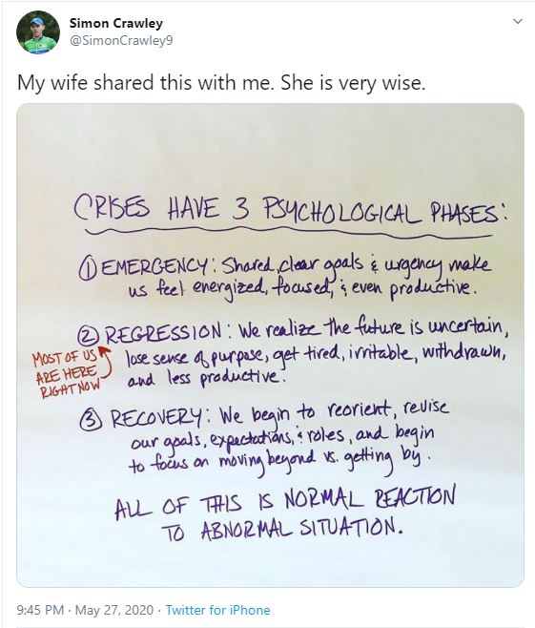
Ble rydych chi’n awr?
Argyfwng: gyda nod clir a chyffredin, mae egni a pherfformiad y tîm yn codi. Mae ymatebion yn teimlo’n llawn pwrpas.
Atchweliad: mae pobl yn blino, yn dechrau gwrthdaro am fân bethau, ac yn llai cynhyrchiol.
Adfer: mae timau’n ailagor, yn ailadeiladu, yn paratoi at y dyfodol.
If You Feel Like You’re Regressing, You’re Not Alone, Harvard Business Review, 2020 https://hbr.org/2020/05/if-you-feel-like-youre-regressing-youre-not-alone

Slide 4
Llwybr i’ch helpu i symud ymlaen
Y Dull Tri Cham
Sicrhewch fod gan dimau broses i ddal dysgu mewn amser real
Pan fydd y tîm yn barod i symud ymlaen, cwblhewch y Fframwaith ar gyfer Dysgu Myfyriol
Cefnogi dysgu gweithredol mewn gweithdy Dysgu Gweithredol y Llwybr ar ôl Covid

Slide 5
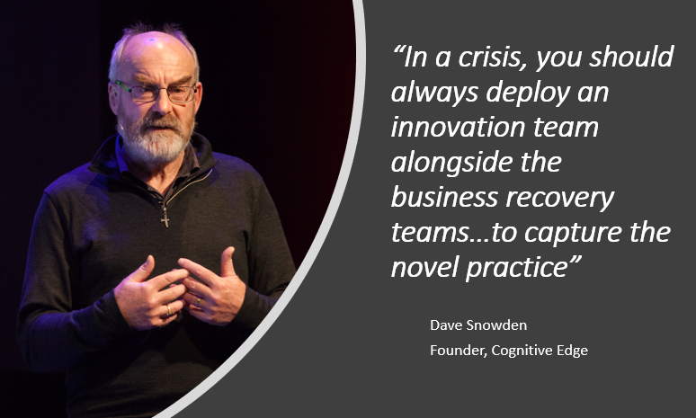
1) Dal y Dysgu mewn Amser Real
Osgoi risg Cydlyniad Ôl-weithredol
Yn aml, nid beth ddigwyddodd go iawn yw’r hyn rydym ni’n ei gofio am ddigwyddiad
Bydd ffactorau fel ein rhagfarnau ein hunain, digwyddiadau eraill a rheolau’r sefydliad yn effeithio ar ein hatgof
Po hirach y byddwch yn ei adael, y mwyaf annelwig fydd yr atgof
Datblygwch ffordd o ddal dysgu mewn amser real.
Is anyone deploying ‘Innovation and Learning’ people alongside COVID-19, What’s The Pont, Mawrth 2020 https://whatsthepont.blog/2020/03/18/is-anyone-deploying-innovation-and-learning-people-alongside-covid-19-response-teams/

Slide 6
2) Ateb yr Holiadur Myfyrio
Ei ateb yn unigol rhyw wythnos cyn y gweithdy
Mae’r fframwaith yn cynnig cyfres o gwestiynau wedi’u categoreiddio yn ôl themâu. Ei nod yw eich helpu i fyfyrio ar eich profiad a dal yr hyn sy’n bwysig.
Gall gael ei ateb yn unigol neu ar y cyd fel tîm.
Bydd yn ategu adborth i’r timau ehangach drwy weithdai a setiau dysgu gweithredol yn y dyfodol.
Bydd ateb pob cwestiwn a allai fod yn berthnasol i’r broses yn cymryd tuag 20 munud i’w gwblhau.
Gallwch ddewis cadw neu rannu’ch canlyniadau. Defnyddir canlyniadau sy’n cael eu rhannu i helpu amlygu themâu ar gyfer y gweithdy. Ni fyddwn yn cadw’r canlyniadau yn ganolog ond byddwn yn gwneud nodyn o faterion sy’n dod i’r amlwg.
Wrth weithio drwy’r cwestiynau, ystyriwch yr effaith a’r pwysigrwydd o safbwynt personol a sefydliadol. Rhowch y canlynol ar waith
Sut
Beth
Pam
Ble
Sut mae hyn yn gwneud i chi deimlo; meddyliwch am ddal y meddyliau hyn drwy gydol y broses.
Ystyriwch yr hyn sy’n gadarnhaol ac yn negyddol
Ystyriwch broffesiynoldeb / rôl a chyfrifoldeb
Defnyddiwch onestrwydd, didwylledd ac eglurder.

Slide 7
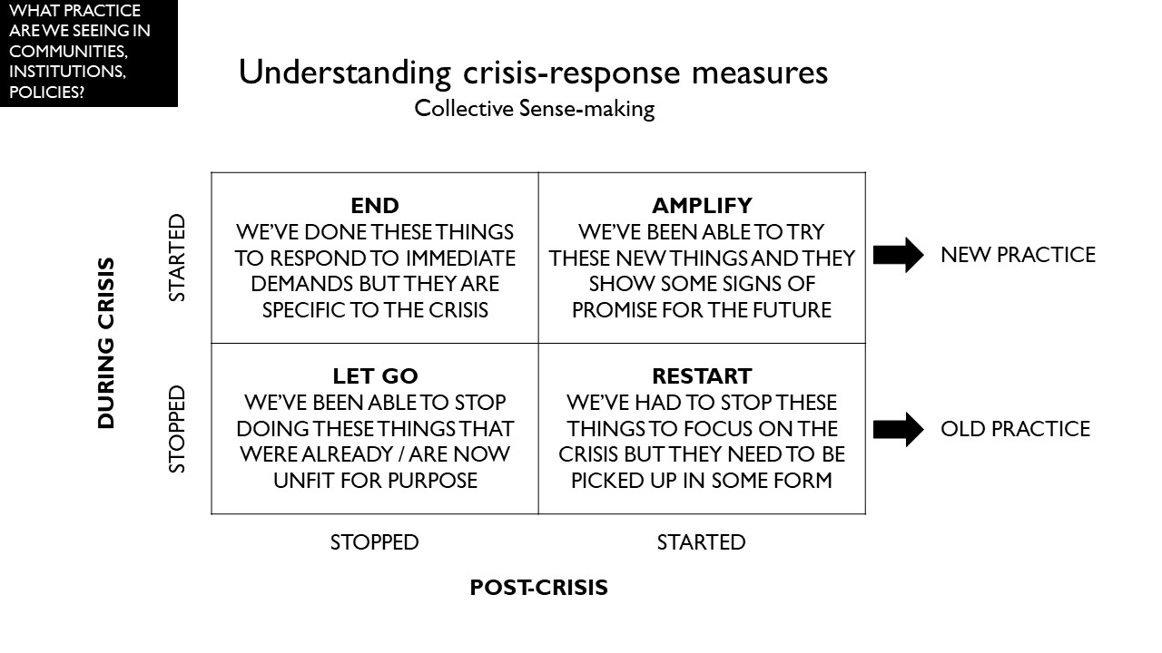
3) Dysgu Gweithredol, â Chymorth
Dwyn timau ynghyd i ddefnyddio arfer myfyriol i wneud y mwyaf o ddysgu a llesiant
Gweithdy dan arweiniad i’ch helpu chi, gyda’ch gilydd fel tîm, i wneud synnwyr o’r dysgu a dechrau’r broses o ddatblygu ‘llwybr at adfer’.
Gellir ei gynnal dros y we neu yn bersonol pan fydd rheoliadau cadw pellter yn caniatáu
Uchafswm o 10 yn cymryd rhan, oll o’r un tîm
Sesiwn 90 munud, yna caiff y drafodaeth ei chofnodi

Slide 8
Crynodeb
Eich helpu i ddatblygu cynllun ar gyfer y cyfnod ar ôl COVID
Rydym yn eich annog chi i gymryd rhan mewn ymdrechion lleol a chenedlaethol i ddal dysgu wrth iddo ddigwydd
Gallwn eich helpu gyda fframwaith i fyfyrio ar eich profiad a chymhwyso’r dysgu hwn
I wneud hyn byddwn yn eich cefnogi trwy arwain gweithdy Dysgu Gweithredol a luniwyd i’ch helpu i wneud synnwyr o’r newidiadau sydd wedi digwydd yn ystod yr ymateb i COVID, a gweithredu ar y newidiadau hyn.

Slide 9
DIOLCH
Crëwyd y pecyn cymorth hwn gan Gwelliant Cymru i’w addasu gan y GIG yng Nghymru. Os oes gennych unrhyw ymholiadau, cysylltwch â: Paul Gimson (Paul.Gimson@wales.nhs.uk) neu Lois Andrews (Lois.Andrews2@wales.nhs.uk)

